Slide 1
সবাইকে স্বাগতম

Slide 2
জসীম উদ্দীন প্রধান শিক্ষক মাইজপাড়া স.প্রা. বিদ্যালয়
সদর ,কক্সবাজার।

Slide 3
শ্রেণিঃ - চতুর্থ
বিষয়ঃ - প্রাথমিক বিজ্ঞান
পাঠঃ-খাদ্য
পাঠ্যাংশঃ-ভিটামিন

Slide 4
শিখনফলঃ
৮.১.১-বিভিন্ন ধরনের ভিটামিন সম্পর্কে বলতে পারবে
৮.১.২-ভিটামিনের উৎস সম্পর্কে বলতে পারবে
৮.১.৩-ভিটামিনের কাজ অভাবজনিত বিভিন্ন রোগের নাম বলতে পারবে
৮.১.৪-মানব জীবনে ভিটামিনের গুরুত্ব সম্পর্কে বলতে পারবে

Slide 5
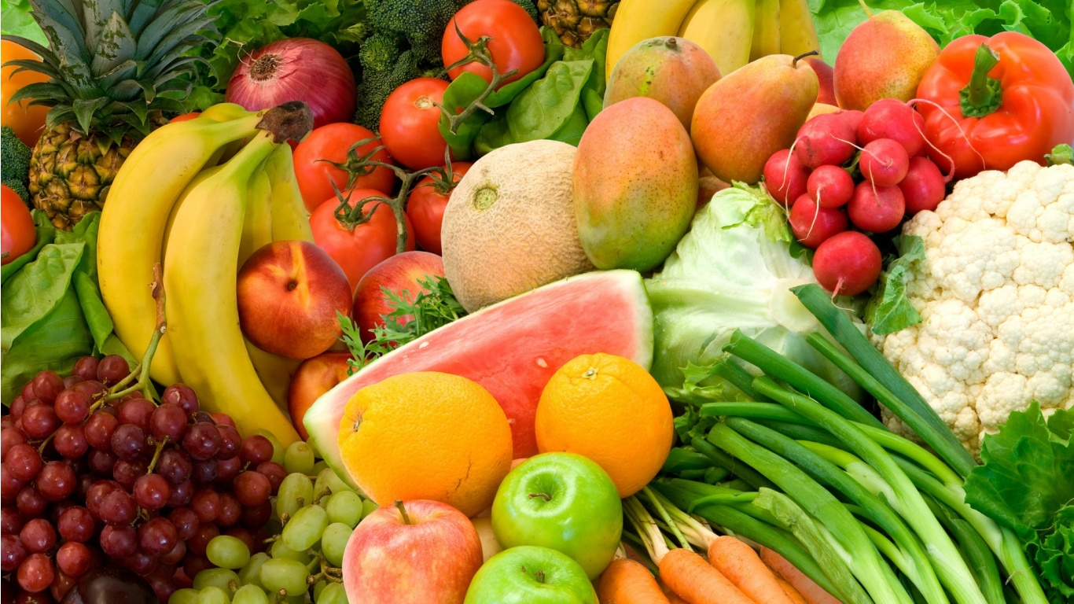
ভিটামিনযুক্ত বিভিন্ন খাদ্যদ্রব্য

Slide 6
আজকের পাঠঃ- খাদ্য উপাদান হিসাবে ভিটামিন

Slide 7
ভিটামিন
ভিটামিন একপ্রকার খাদ্য উপাদান, যা পরিমাণে খুব সামান্য লাগে।
বিভিন্ন উদ্ভিদ ও প্রাণি থেকে ভিটামিন পাওয়া যায়।
ভিটামিন ছয় প্রকার।
দেহকে সুস্থ রাখা ও রোগের আক্রমণ থেকে রক্ষার জন্য ভিটামিন প্রয়োজন।

Slide 8
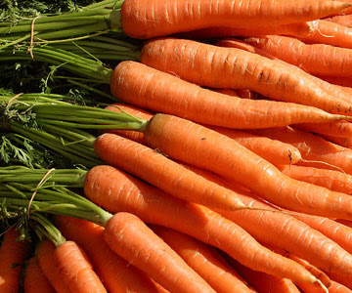
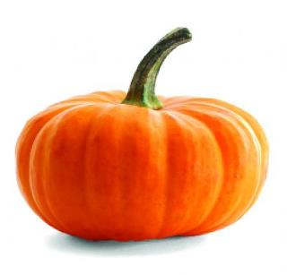
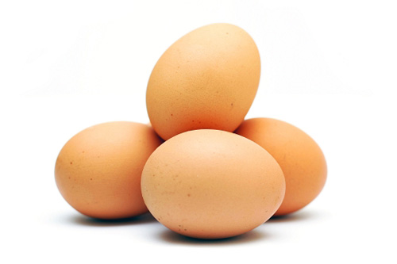
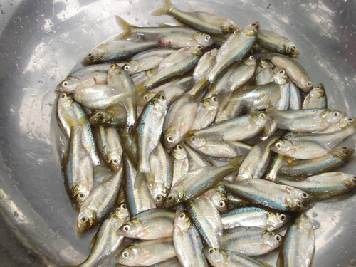
ভিটামিন “এ” যুক্ত খাবার
গাজর
মিষ্টিকুমড়া
ছোট মাছ
ডিম

Slide 9
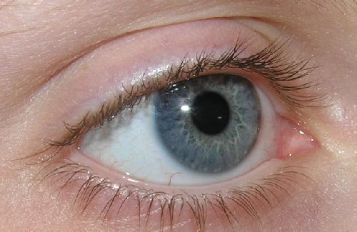
ভিটামিন “এ”- এর অভাবজনিত রোগ
রাতকানা

Slide 10
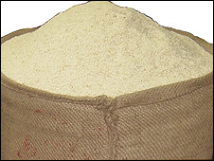
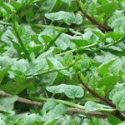
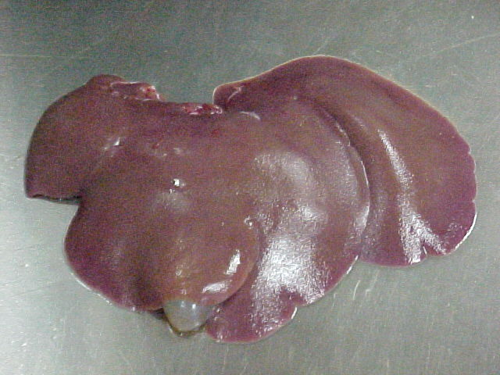
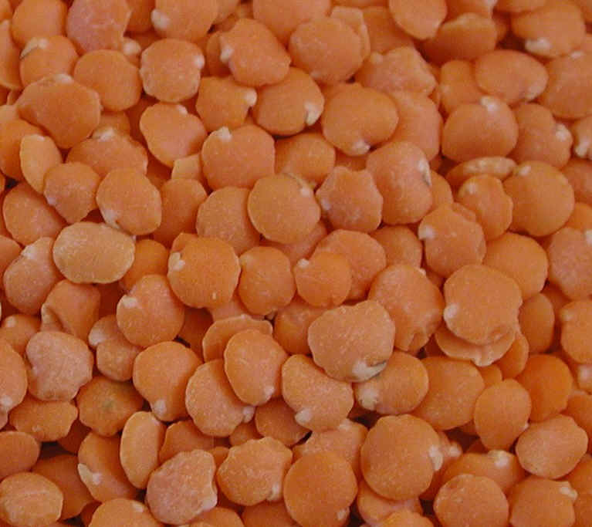
ভিটামিন “বি” যুক্ত খাবার
পুঁইশাক
ঢেঁকিছাঁটা চাল
কলিজা
অংকুরিত ছোলা

Slide 11
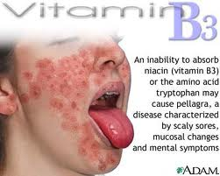
ভিটামিন “বি”- এর অভাবজনিত রোগ
ঠোঁট ও জিহ্বায় ঘা

Slide 12
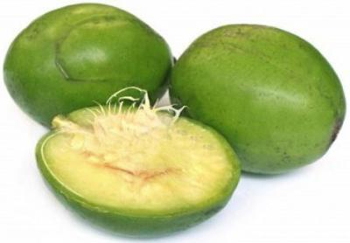
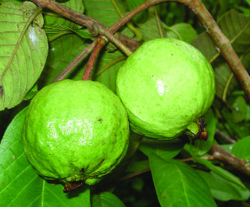
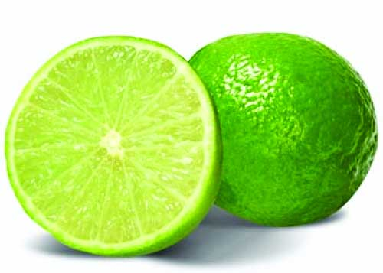
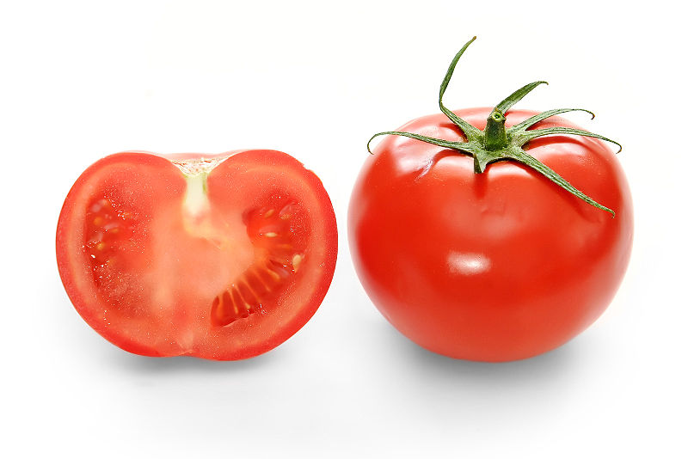
ভিটামিন “সি” যুক্ত খাবার
পেয়ারা
আমড়া
লেবু
টমেটো

Slide 13
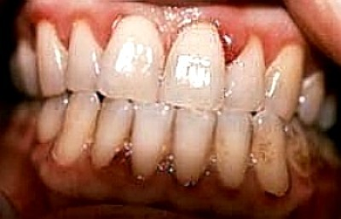
ভিটামিন ‘সি’-এর অভাবজনিত রোগ
দাঁতের মাড়ির অসুখ

Slide 14
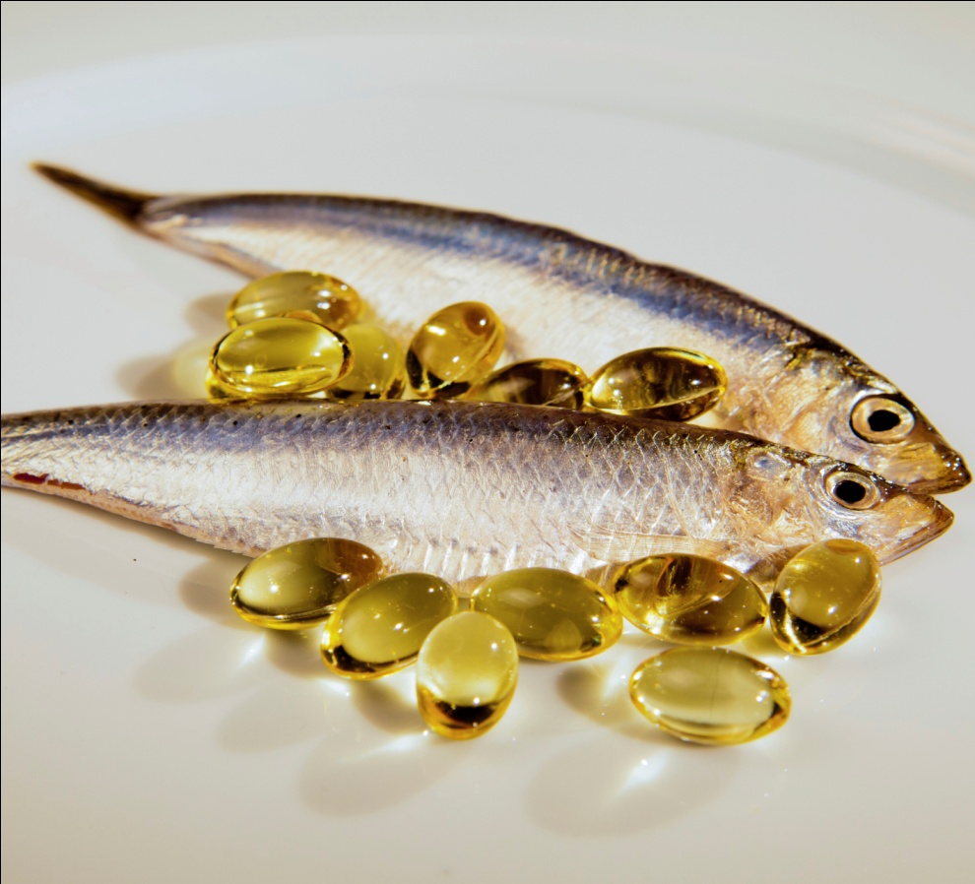
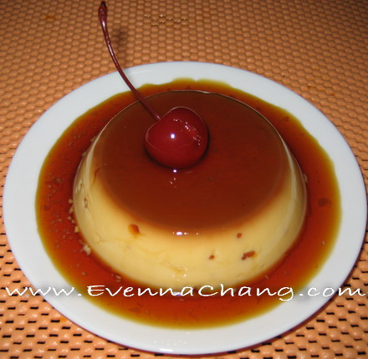
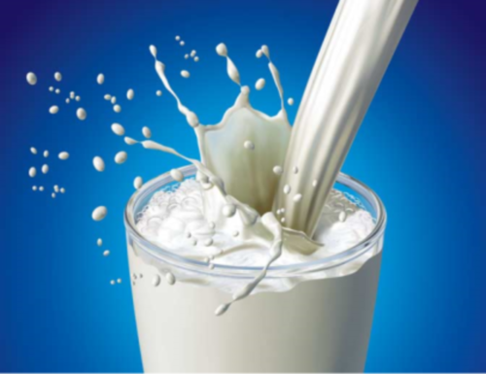
ভিটামিন “ডি” যুক্ত খাবার
ডিম
মাছের তেল
দুগ্ধজাত খাদ্য
দুধ

Slide 15
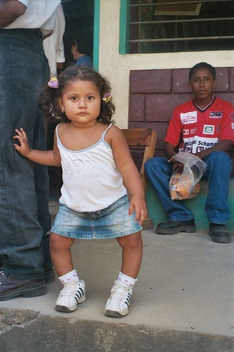
ভিটামিন ‘ডি’-এর অভাবজনিত রোগ
হাড় বেঁকে যাওয়া বা রিকেট রোগ

Slide 16
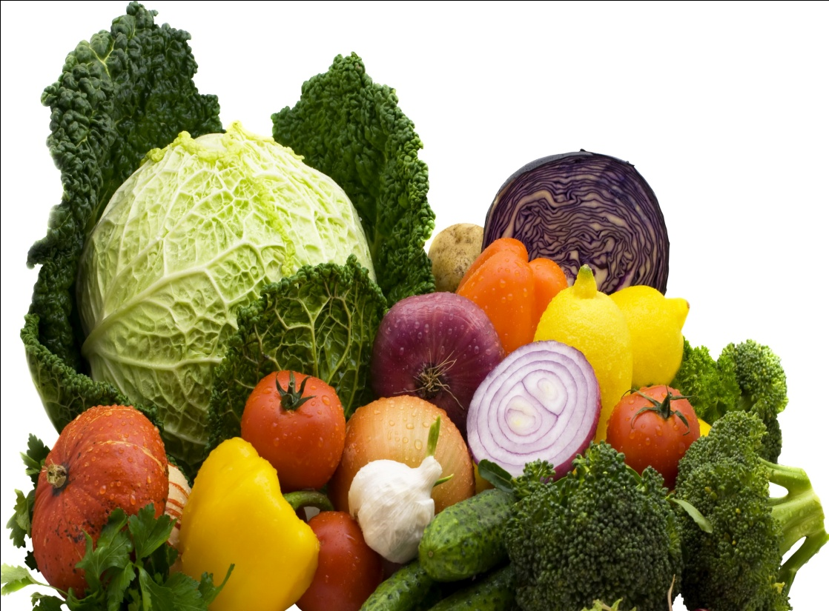
ভিটামিন “ই” যুক্ত খাবার
সবুজ শাকসবজি
কলিজা

Slide 17
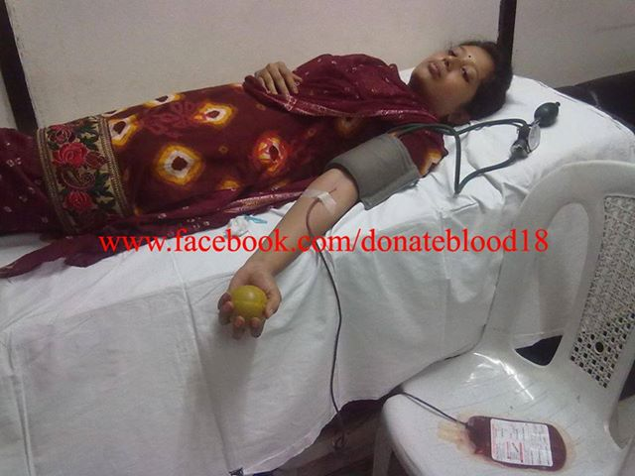
ভিটামিন ‘ই’-এর অভাবজনিত রোগ
রক্তশূন্যতা

Slide 18
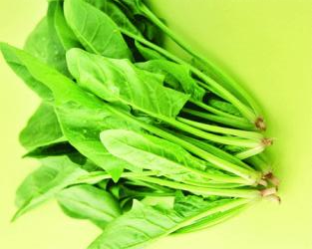
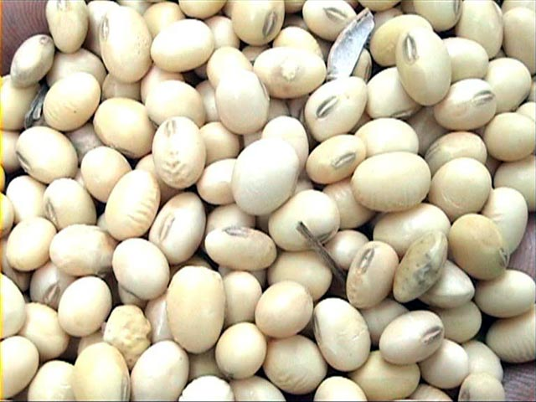
ভিটামিন “কে” যুক্ত খাবার
পালংশাক
সয়াবিন
বাঁধাকপি
টমেটো

Slide 19
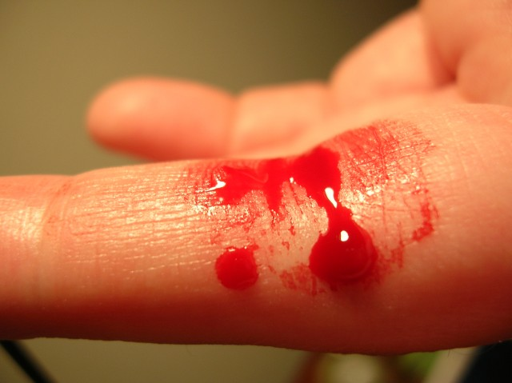
ভিটামিন ‘কে’-এর অভাবজনিত রোগ
রক্ত জমাট বাঁধার ক্ষমতা কমে

Slide 20
এসো বই পড়ি।
পৃঃ নং - ২9

Slide 21
এসো দলে কাজ করি।
ভিটামিনের নাম | উৎস | অভাবজনিত রোগ
ভিটামিন ‘এ’ | দুধ, মাখন, ডিম, মাছ, গাজর, হলুদ ফল | রাতকানা রোগ
ভিটামিন ‘ডি’ | ডিম, দুধ, দুগ্ধজাত খাদ্য, মাছের তেল | রিকেট রোগ
ভিটামিন ‘ই’ | সবুজ শাক-সবজি, পালংশাক, বাঁধাকপি, কলিজা, লেটুস | রক্তশূন্যতা
ভিটামিন ‘কে ’ | পালংশাক, টমেটো, বাঁধাকপি, সয়াবিন | রক্ত জমাট বাঁধার ক্ষমতা কমে
ভিটামিন ‘বি’ | ঢেঁকি ছাটা চাল, কলিজা, শাক-সবজি | ঠোঁটে ও জিহ্বায় ঘা
ভিটামিন ‘সি’ | লেবু, বাতাবি লেবু, আমড়া, টমেটো সহ টক জাতীয় ফল | স্কার্ভি, দাঁতের মাড়ির অসুখ, সর্দিকাশি
A দল | ভিটামিন ‘এ’-এর উৎস ও অভাবজনিত রোগ লিখ
B দল | ভিটামিন ‘বি’-এর উৎস ও অভাবজনিত রোগ লিখ
C দল | ভিটামিন ‘সি’-এর উৎস ও অভাবজনিত রোগ লিখ
D দল | ভিটামিন ‘ডি’-এর উৎস ও অভাবজনিত রোগ লিখ
E দল | ভিটামিন ‘ই’-এর উৎস ও অভাবজনিত রোগ লিখ
K দল | ভিটামিন ‘কে’-এর উৎস ও অভাবজনিত রোগ লিখ

Slide 22
এসো নিজে নিজে করি।
ভিটামিন কত প্রকার ও কি কি?
খাদ্যের ভিটামিন আমাদের কী কাজে লাগে?

Slide 23
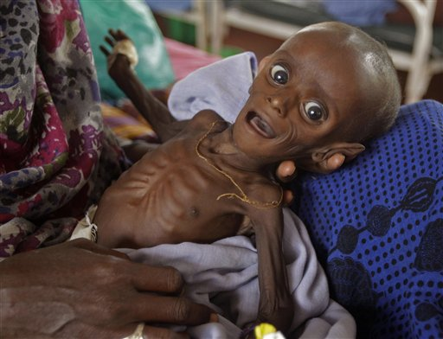
ছবির শিশুটি অসুস্থ। কোন ধরনের খাদ্য শিশুটিকে সুস্থ সবল রাখতে সাহায্য করবে বলে তুমি মনে কর? এই ধরনের খাদ্যের একটি তালিকা তৈরি করে নিয়ে আসবে।
বাড়ির কাজ
বাড়ির কাজ

Slide 24
ধন্যবাদ

